Slide 1
1C:Учет обращений Наведёт порядок в обработке обращений и сформирует регламентированную отчетность по результатам рассмотрения обращений в один клик

Slide 2
Новые требования к работе с обращениями граждан и организаций
1 июля вступил в действие Указ Президента – «В соответствии с Указом Президента Российской Федерации от 17.04.2017 № 171, государственные органы, органы местного самоуправления, государственные и муниципальные учреждения, а также иные организации, осуществляющие публично значимые функции, обязаны ежемесячно представлять в Администрацию Президента в электронной форме информацию о результатах рассмотрения обращений граждан и организаций, а также о мерах, принятых по таким обращениям».

Slide 3
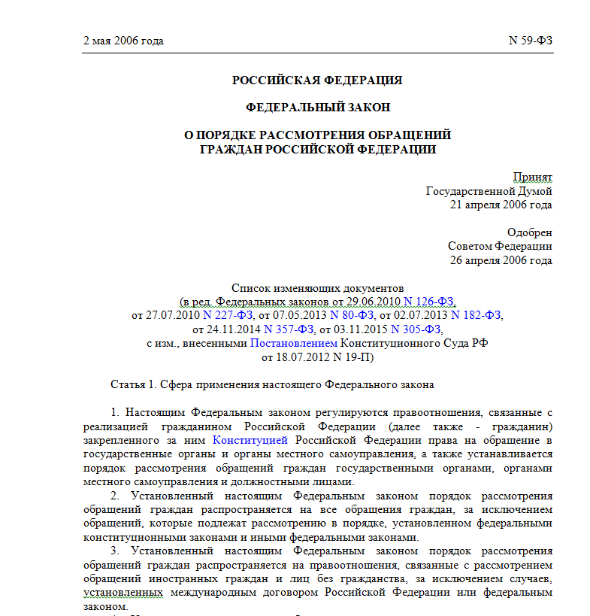
Требования к реализации Указа Президента №171 от 17.04.17 (ФЗ №59)
Для реализации требований необходимо учитывать 4 основных документа:
ФЗ-59 «О порядке рассмотрения обращений граждан РФ». Описывает:
Требования к описанию, направлению, регистрации, порядку рассмотрения обращений;
Задает сроки рассмотрения обращения;
Контроль за соблюдением порядка рассмотрения;
Ответственность за нарушение требований ФЗ и др.
Важно! Непредоставление, несоблюдение сроков, нарушение порядка рассмотрения, уклонение от принятия к рассмотрению влечет наложение административного штрафа (в зависимости от виды обращения может достигать 50 000)/ дисквалификации.(КоАП РФ, Статья 5.63.)
1
Notes:
1 из них, это уже существующий 59 ФЗ О порядке рассмотрения обращений граждан РФ. Задает и объясняет довольно детально как должна вообще вестись работа с обращениями граждан. Сразу начинаем расставлять акценты на что обращать внимание при продаже. Один из аргументов- это ответственность! Это штрафы, дисквалификация при повторном нарушении порядка, но уже выпуск самого Указа говорит о подталкивании бюджетных учреждений и органов власти к прозрачности и в т.ч. в преддверии выборов.

Slide 4
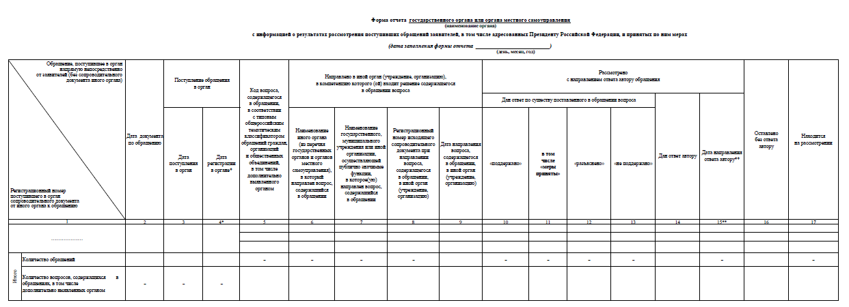
Требования к реализации Указа Президента №171 от 17.04.17 (форма отчета)
Форма отчета о результатах рассмотрения обращений, которая должна быть предоставлена в электронном виде (в исключительных случаях в бумажном):
2
Notes:
Самым главным, по сути из всех документов является форма отчета, которые должны заполнять организации. Она большая с кучей колонок и правил заполнения.

Slide 5
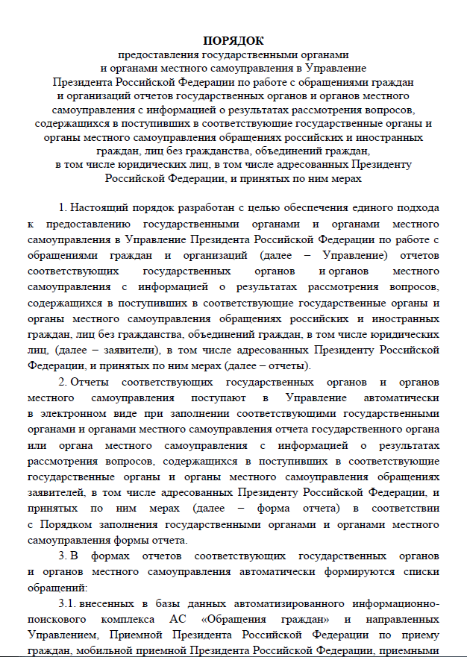
Требования к реализации Указа Президента №171 от 17.04.17 (порядок предоставления отчета(проект)
Описывает как должен быть заполнен и предоставлен отчет, а именно:
Требования к содержанию информации во всех столбцах формы отчета.
Требования к виду предоставления: электронный, но в случае отсутствия сети Интернет – бумажный.
Требования к срокам предоставления.
Требования к срокам заполнения.
Требования к контролю соблюдения сроков предоставления отчетов.
Важно! Подготовка и сверка данных отчета в бумажном виде -трудоемкий процесс, контроль срока осуществляется в ручном режиме.
3
Notes:
Описывает все условия заполнения как раз Порядок. Пока не утвержден, но является методическими материалами к заполнению (официально размещен на информационном сайте портала ССТУ).

Slide 6
Требования к реализации Указа Президента №171 от 17.04.17 (формат и порядок импорта данных на ССТУ.РФ)
Описывает как отчет должен быть размещен на ресурсе ССТУ.РФ* (*сетевой справочный телефонный узел):
Требования к формату автоматического импорта данных при интеграции с СЭД (СЭД и КП ССТУ в одной сети),
Требования к формату импорта данных в полуавтоматическом режиме (выгрузка zip-архива из СЭД. Есть СЭД и есть доступ к сети ССТУ),
Требования к формату импорта данных вручную при отсутствии СЭД (есть доступ к сети ССТУ).
Импорт вручную (отсутствует доступ к сети ССТУ и/или Интернет). Отчет заполняется с помощью локального АРМ ЕС ОГ.
Важно! В 3 и 4 варианте пользователь вручную должен сформировать пакет файлов для импорта каждого обращения. Это трудоемкий процесс, который может привести к ошибкам и срыву срока предоставления отчета.
4

Slide 7
Сложности в обработке обращений
Просрочен срок рассмотрения обращения
Просрочен срок сдачи отчета
Ручной мониторинг обращений с истекающим сроком
Регламентированный отчет подготавливается вручную и занимает много времени
Ошибочная классификация вопросов обращений
Забыли уведомить/передать обращение ответственному
Потеряли обращение и/или ответ на обращение

Slide 8
1С:Учет обращений - это
Ввод сведений об обращениях
Прием обращений по электронной почте
Контроль сроков ответа на обращение
Контроль корректности вводимых данных
Контроль обращений в разрезе ответственных
Ввод результатов обработки обращения
Отражение передачи обращений по компетенции
Встроенный общероссийский классификатор обращений
Формирование отчетности в форматах Excel и JSON
Передача отчетности на ресурс ССТУ.РФ
Уведомления о подходе срока рассмотрения и просрочке
Хранение файлов обращения и ответа на него

Slide 9
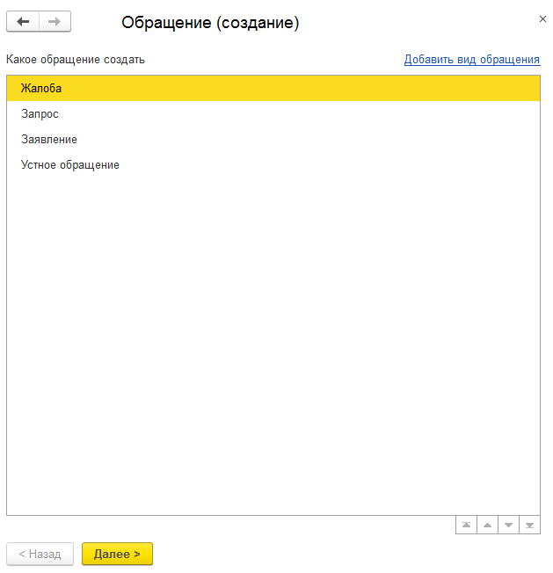
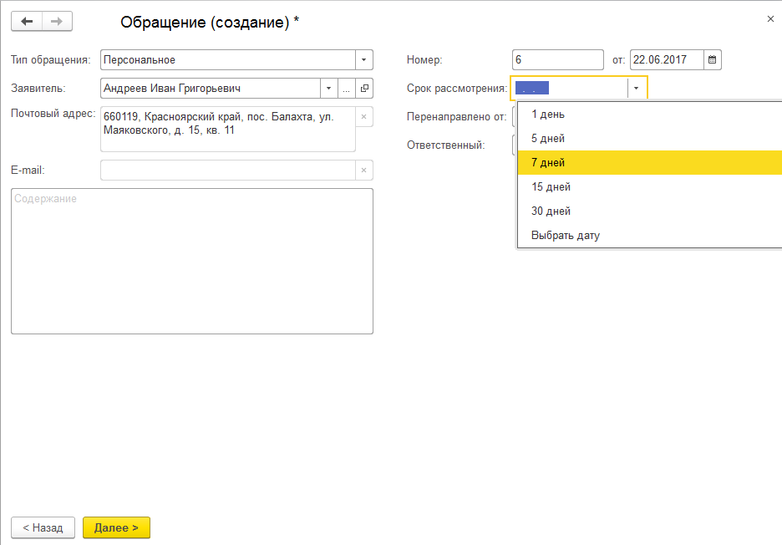
Прием обращения за 4 шага – быстро, без ошибок
1
2
Программа подскажет заполнить тип обращения, заявителя, ответственного и выбрать регламентный срок рассмотрения. Дата рассмотрения будет указана автоматически
Программа предложит выбрать вид обращения

Slide 10
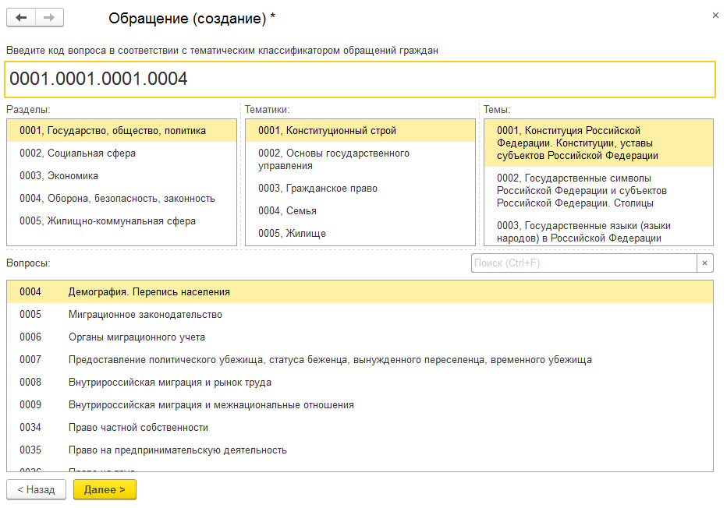
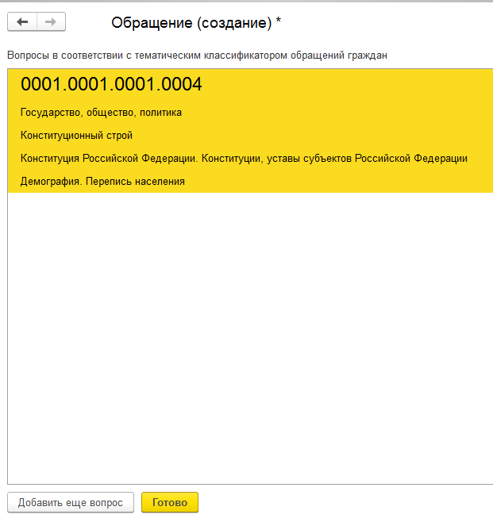
Прием обращения за 4 шага – быстро, без ошибок
3
4
Программа автоматически сформирует код вопроса по выбранным категориям из общероссийского классификатора обращений
Останется только нажать «Готово» или добавить еще один вопрос

Slide 11
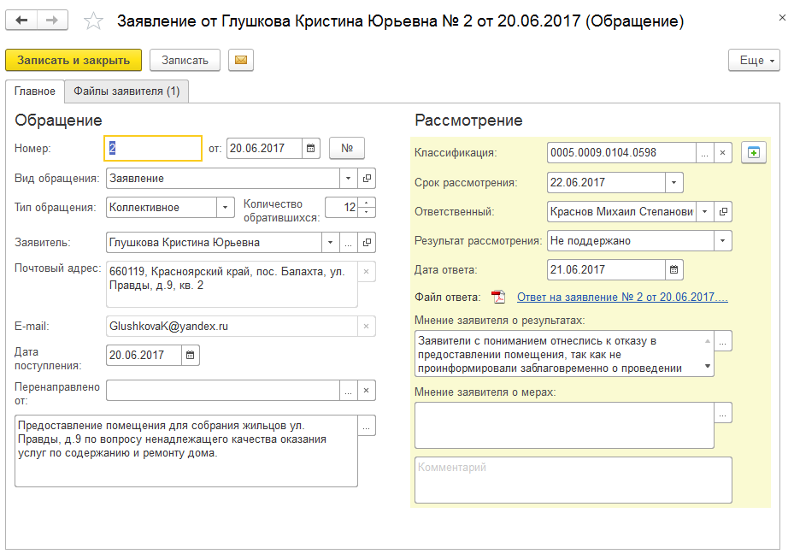
Вся информация об обращении в одной карточке
Автоматическая/ручная нумерация
Всё о заявителе
Точная классификация вопроса
Назначение ответственного за обработку
Отражение результата рассмотрения
Отметка о направлении в др.орган/учреждение по компетенции
Регламентные сроки рассмотрения
Ответные данные
Мнения заявителя и другая информация

Slide 12
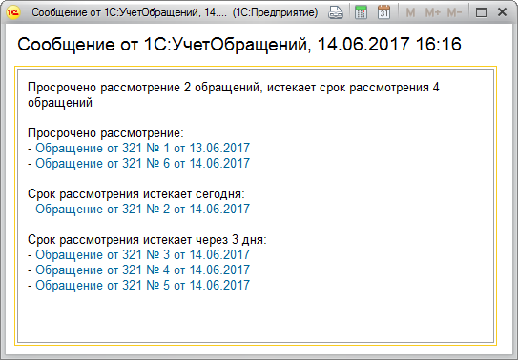
Программа автоматически проконтролирует сроки и оповестит ответственных
Программа направит уведомление о текущих сроках рассмотрения на почту ответственному
Из окна сообщения можно перейти по ссылке к нужному обращению
Программа «не успокоится», пока не будет указан результат рассмотрения либо перенесен срок рассмотрения

Slide 13
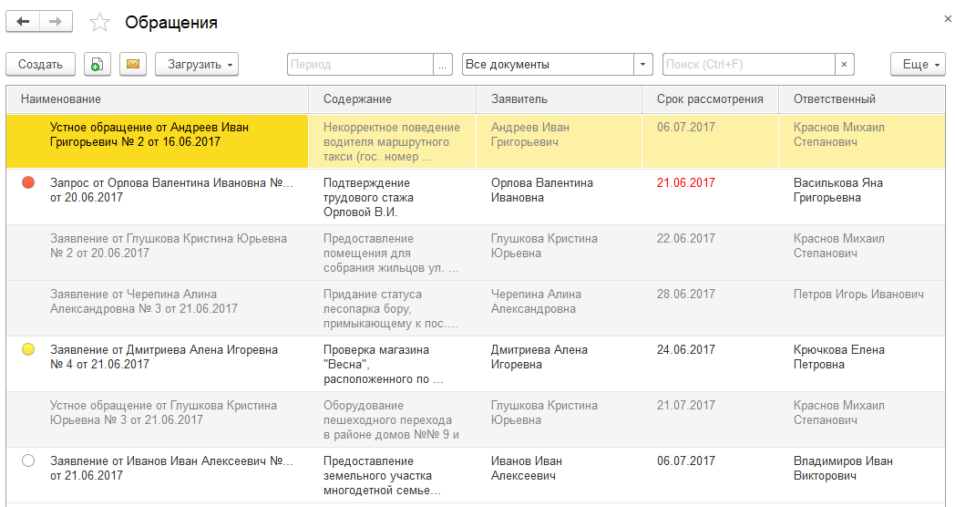
Программа мониторит и показывает риски срыва сроков
Срок рассмотрения обращения истек
Обращение отработано, все вопросы рассмотрены
Срок рассмотрения обращения истекает через 3 дня
Индикаторы покажут обращения, по которым следует принять меры
Обращение не обработано

Slide 14
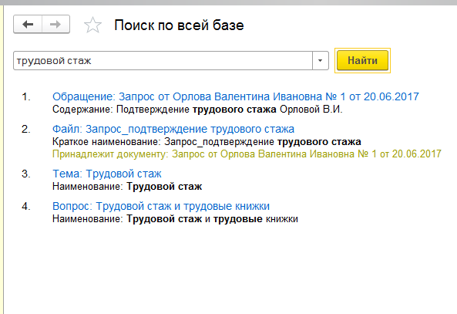
Быстрый поиск – найдет всё
Полнотекстовый поиск найдет информацию по реквизитам карточки обращения, по содержимому файлов, по сообщениям, темам, тематикам, разделам и вопросам общероссийского классификатора и т.д.

Slide 15
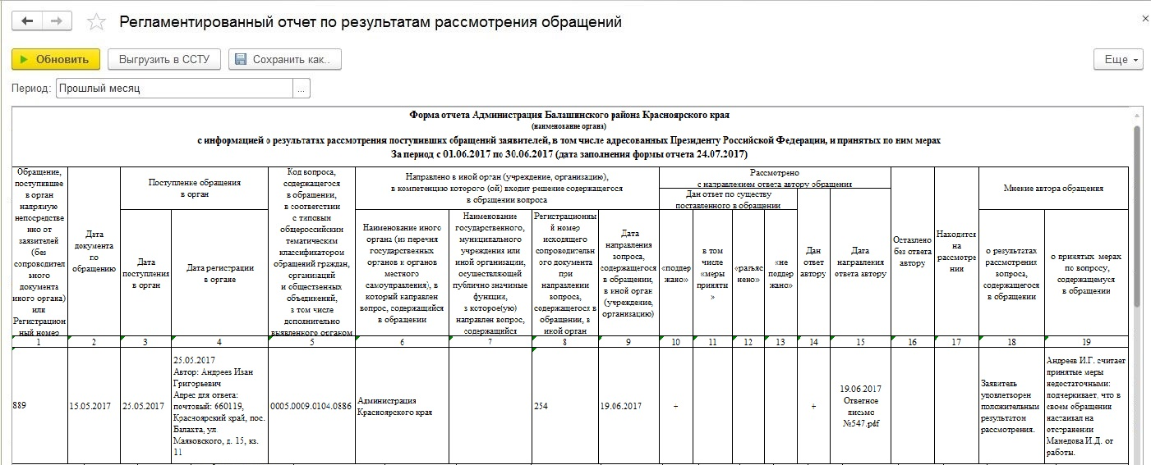
Регламентированный отчет в 1 клик
Форма отчета и правила заполнения полностью соответствует требованиям Указа
Отчет формируется автоматически, достаточно только обновить
Отчет можно выгрузить в формате JSON для размещения на сайте ССТУ.РФ или сохранить в Microsoft Excel

Slide 16
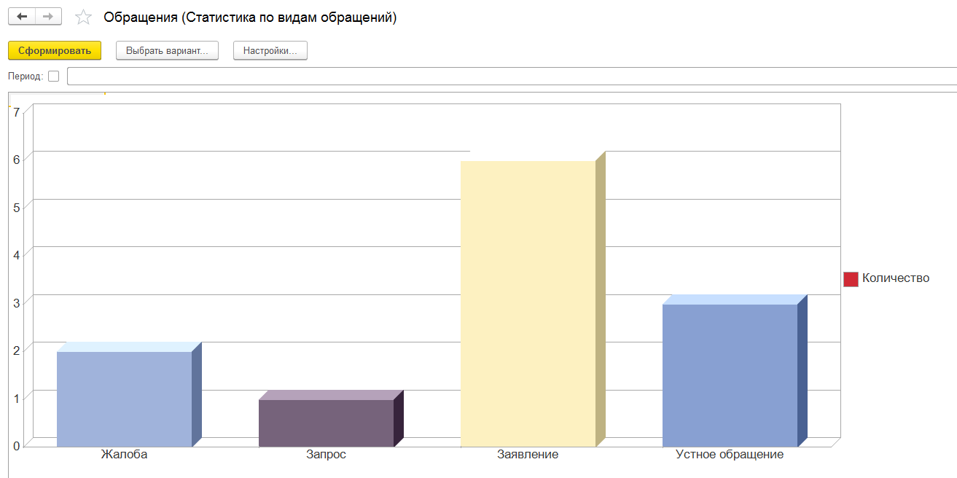
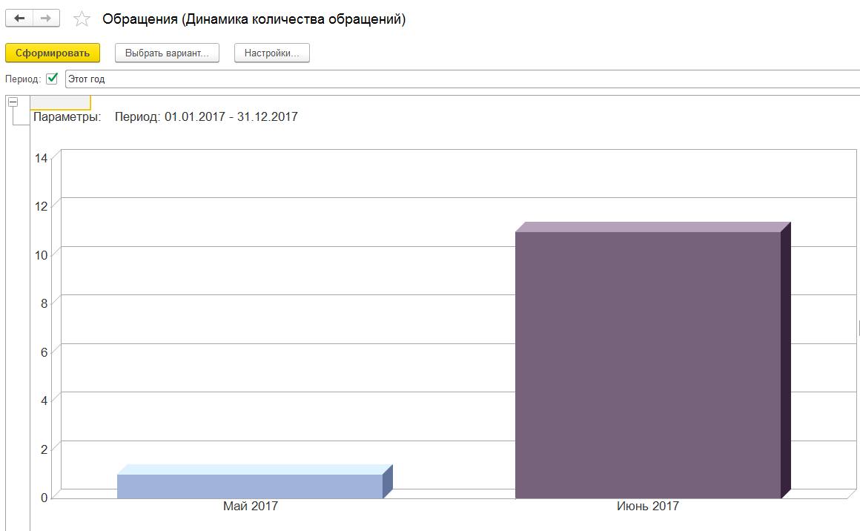
Есть и другие полезные отчеты

Slide 17
Есть и другие полезные отчеты
Можно узнать, какие обращения истекают, например, на этой неделе
Можно узнать, сколько обращений было по определенному коду вопроса

Slide 18
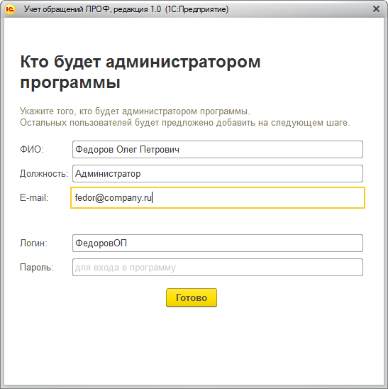
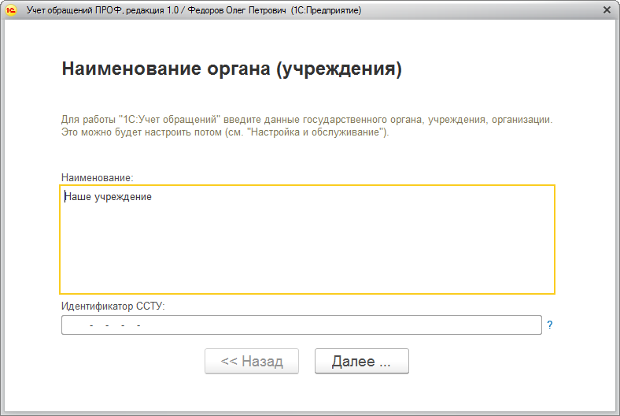
Настройка программы за 5 шагов без помощи администратора
1
2
Нужно указать администратора программы
Ввести наименование госоргана, учреждения или организации и уникальный идентификатор органа на портале ССТУ.РФ

Slide 19
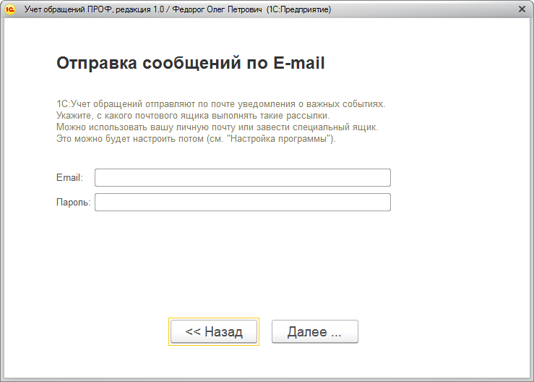
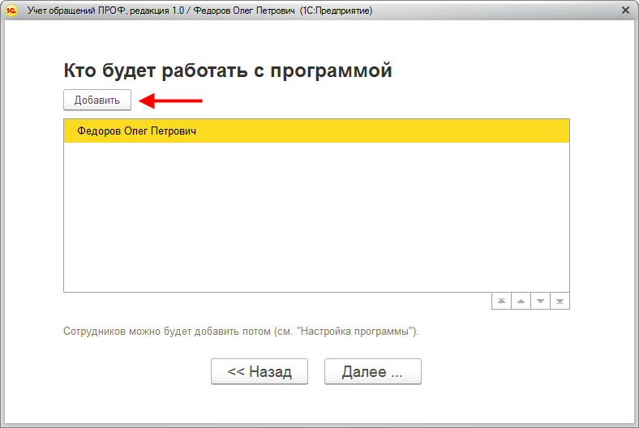
Настройка программы за 5 шагов без помощи администратора
3
4
Заполнить адрес и пароль почтового ящика, с которого будут направляться уведомления о сроках рассмотрения обращений
Зарегистрировать сотрудников, которые будут работать в программе

Slide 20
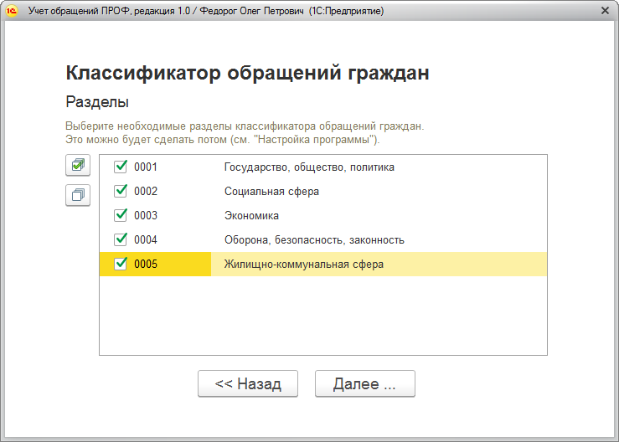
Настройка программы за 5 шагов без помощи администратора
5
Указать разделы, темы/тематики и вопросы классификатора, с которыми ведется работа в учреждении/органе

Slide 21
1С:Учет обращений – помощник в работе с обращениями граждан и организаций
Помогает избежать нарушений
Контролирует сроки обработки обращений
Помогает автоматически сформировать отчетность для размещения на сайте ССТУ.РФ
Упрощает работу с обращениями граждан
Сокращает время поиска информации по обращению
А еще: есть встроенный общероссийский классификатор обращений граждан и организаций, удобный помощник в настройке программы, интуитивно-понятный интерфейс

Slide 22
Версии
1С:Учет обращений Базовая 4 600 руб.
На одного пользователя
Количество рабочих мест не увеличивается
Закрыта для изменений
1С:Учет обращений ПРОФ 13 000 руб.
На одного пользователя
Можно приобрести дополнительные лицензии «1С:Предприятия»
Открыта для изменений
1С:Учет обращений ПРОФ 26 000 руб.
Комплект на 5 одновременно работающих пользователей
Можно приобрести дополнительные лицензии «1С:Предприятия»
Открыта для изменений
Остались вопросы? – пишите на doc@1c.ru

